Slide 2
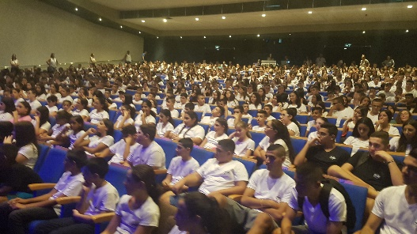
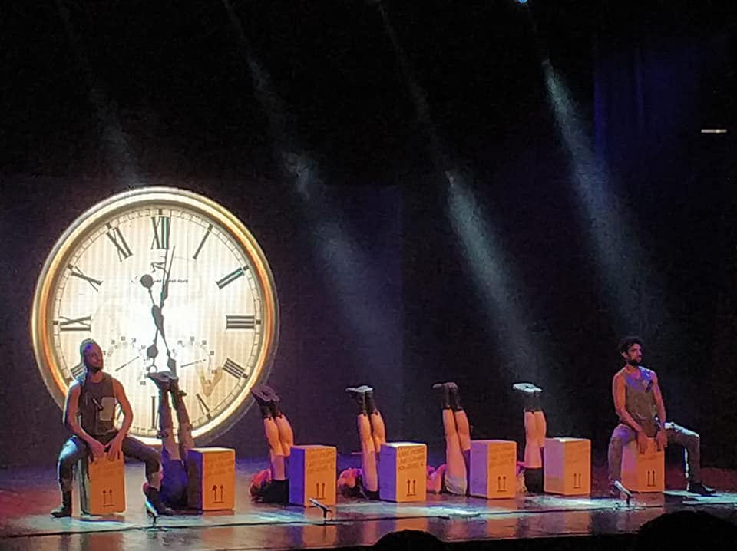
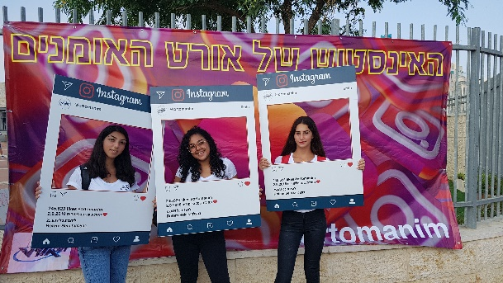
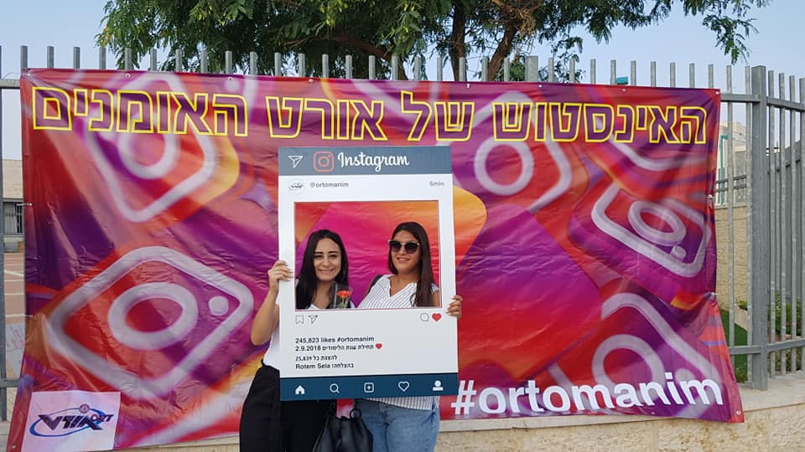
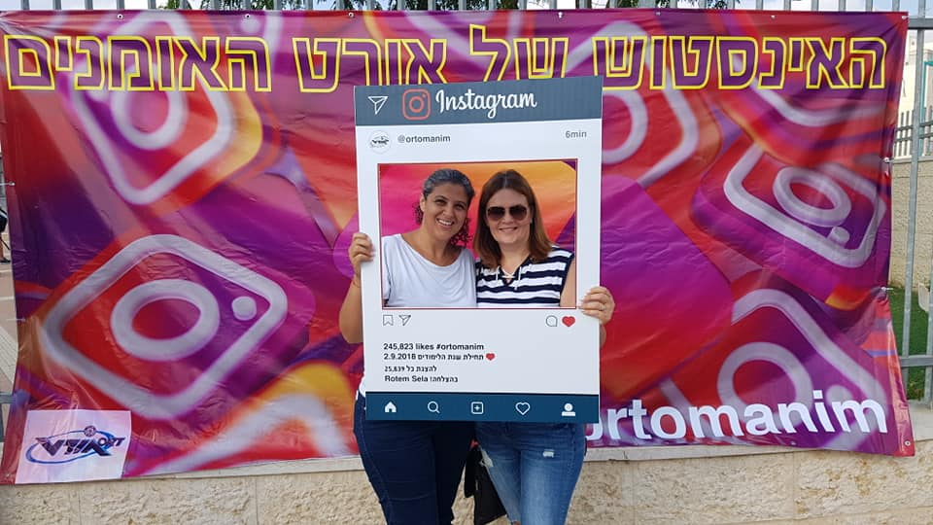
ככה פותחים שנה עם טעם מצוין. המורים התקבלו בפרחים על ידי נציגות ההורים בראשות שלמה גבר והתלמידים התקבלו בסוכריות עם מנחת המועצה שלומית שושן ונציגי התלמידים, כולם חנכו את האינסטוש של אורט האומנים. קינחנו במופע " מיומנה" מהמם בהיכל התרבות של כל תלמידי השש שנתי. עוד שנה של מצוינות אישית בראיה חברתית יצאה לדרך. #תשעט_תהיה_שנה_עם_טעם_מצוין!

Slide 3
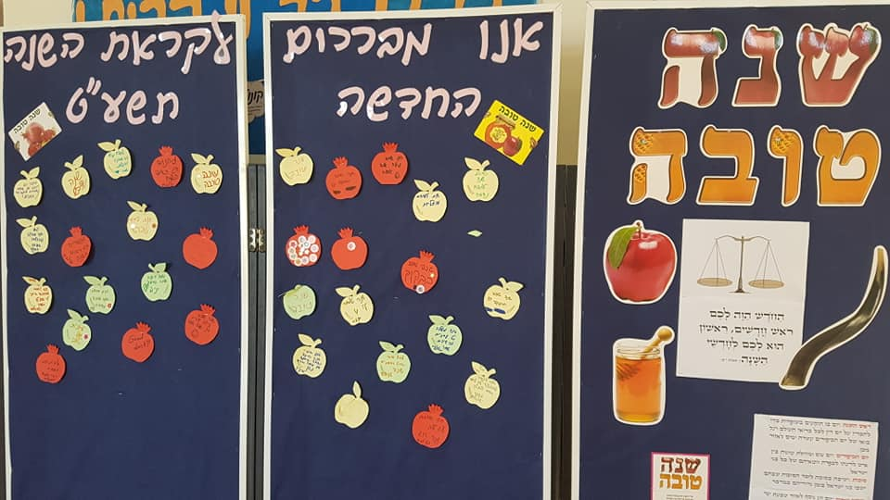
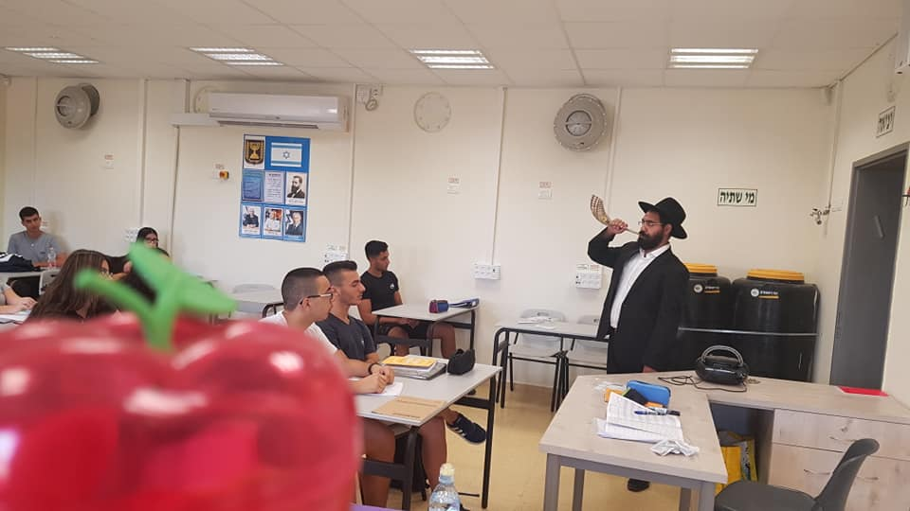
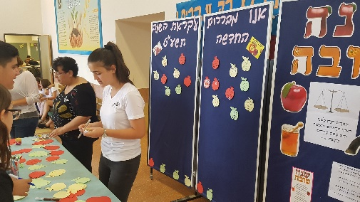
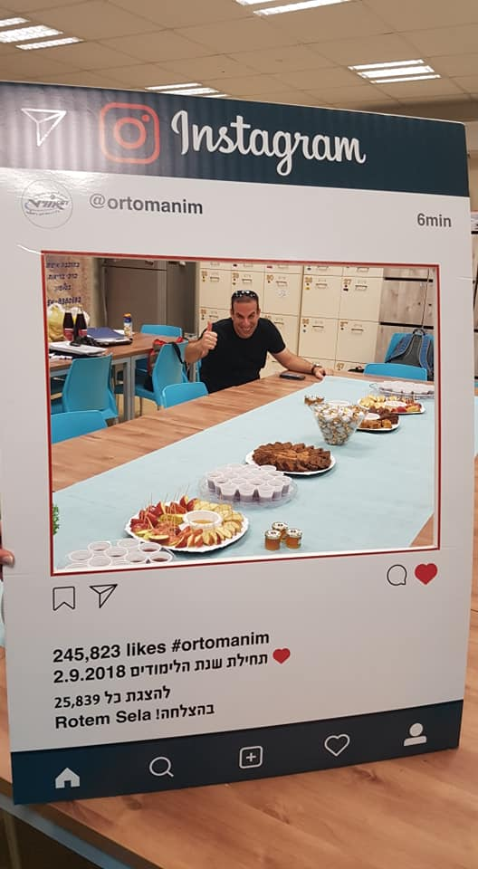
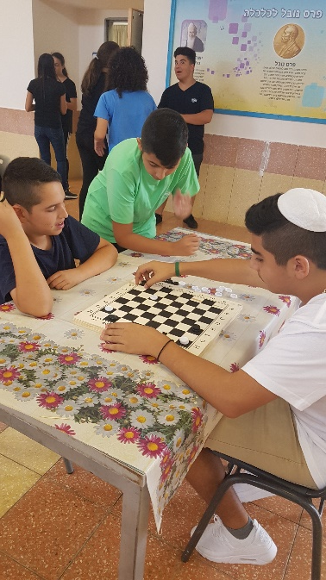
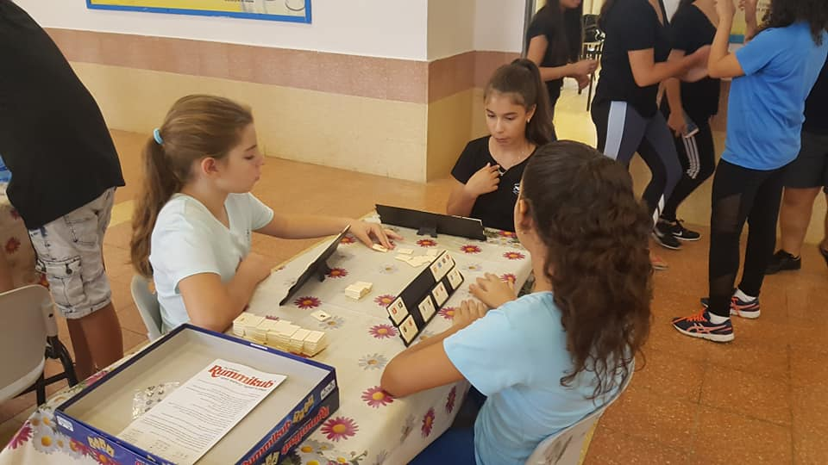
בואו לראות מה קורה באורט קריית האומנים בפייסבוק אפשר להיכנס לקישור באייקון הפייסבוק. ת ה נ ו !
תשע"ט תהיה שנה עם טעם מצוין
דיאלוג בראש חודש עברי בכל חודש הוא חגיגה באורט האומנים. חודש תשרי התקבל בברכה. עם תפוח בדבש, ברכות מהלב ומסורת יהודית קיבלנו בחיבוק את השנה העברית החדשה. ישר כח לגילה גלמן הרכזת החברתית, למירב שבתאי שסייעה ולרב יענקי שברך ותקע בשופר בכל הכיתות. הרב אמר שהשנה נשתפר..ואכן נאחל לכולם שנה משופרת ושקול השופר הנשמע למרחקים יבשר על הגשמת משאלות. נאחל לתלמידינו ולמשפחות שנה טובה. שנת אושר, בריאות ואהבה. ושהחיילים ישובו הביתה בשלום. !

Slide 4
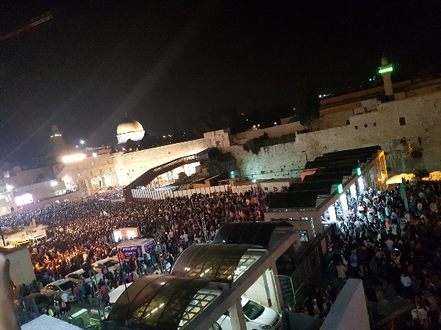
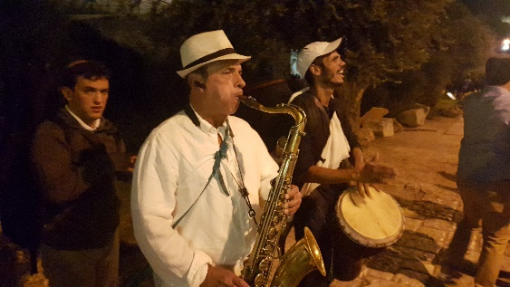
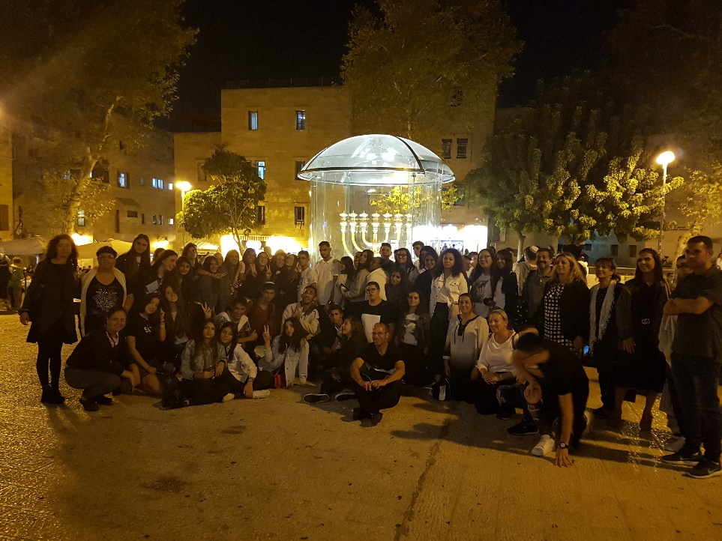
שכבת י' השתתפה בסיור מורשת ואחדות בירושלים לכבוד חגי תשרי ויום הכיפורים .
התלמידים והצוות החלו את הסיור בממילא, המשיכו למזרקות ולהדרכה בפארק טדי, נכנסו בשירה ובריקודים לעיר העתיקה בואך קבר דוד, נחו ליד המנורה ברובע היהודי וקינחו בשאון ההמונים המתפללים בכותל. היה מרגש, מאחד ומחזק. ישר כח לתלמידים שעמדו בפרץ ובצפיפות, לצוות המורים בראשות המנהל שלומי גולנזר, גילה גלמן הרכזת החברתית ,לגלית סננס רכזת התיכון, רויטל מזוז יועצת התיכון, לצוות מחנכי י' המקסימות ג'ודי, רעות, גילה וגלית והמורים המלווים. תודה גדולה למירב שלום מנהלת החטיבה וצוות מורי החטיבה שממשיך לחבק גם את תלמידי התיכון והצטרפו לסיור המהפנט.
סיור מורשת ואחדות בירושלים של זהב

Slide 5
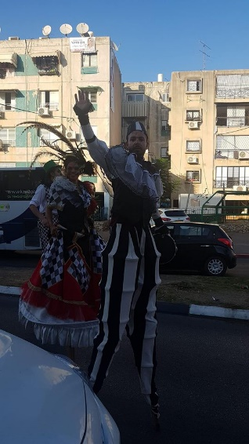
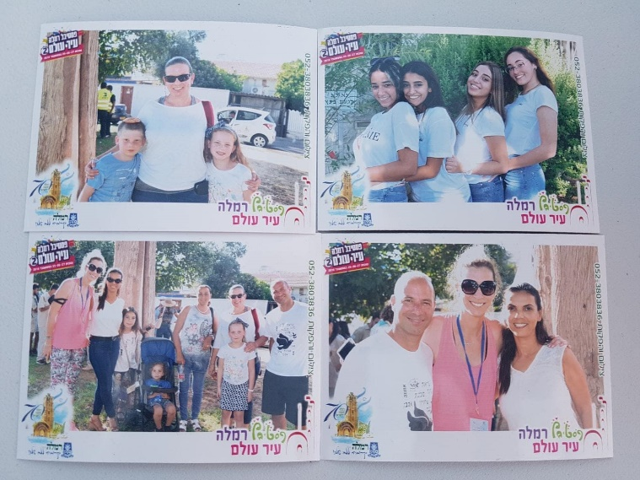
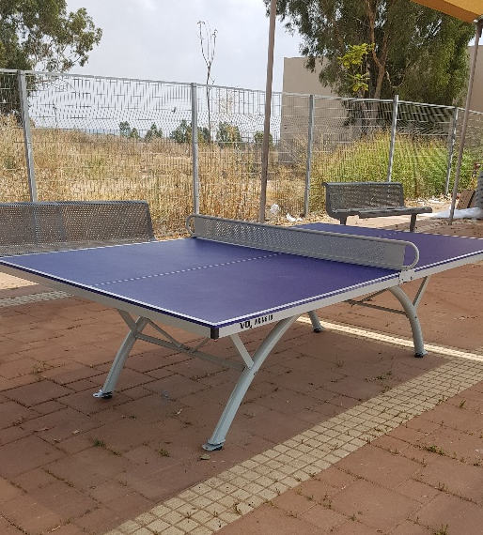
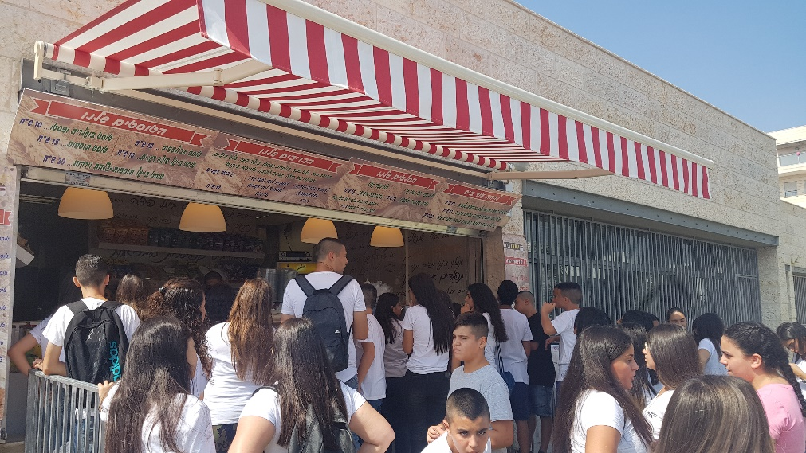
.
רמלה עיר עולם 2
ושמחת בחגיך והיית אך שמח. בחול המועד סוכות צעדו תלמידים, מורים והורים בצעדת רמלה עיר עולם הססגונית ה-2. מסורת של בריאות, אחדות והנאה משותפת.
תודה גדולה לאורנית שוורץ שלנו שגייסה והובילה את הארגון מטעם בית הספר (וגם בארגון העירוני לא טמנה ידה בצלחת) ותודה לתלמידים הרבים שהגיעו להתנדב, לחלק מים, לצעוד, לרקוד ולהופיע.
מחדשים ונהנים
השנה החדשה הביאה עימה בשורות וחידושים. פינות הלמידה הפרטניות, הקפיטריה החדשה שלנו, שולחנות הטניס שולחן שבחצר, התמונות והתערוכות החדשות שמשקפות תרבות של טיפוח והשקעה גדולה בבית הספר.

Slide 6
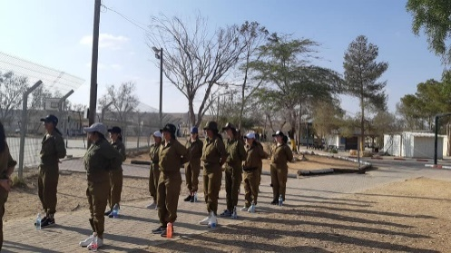
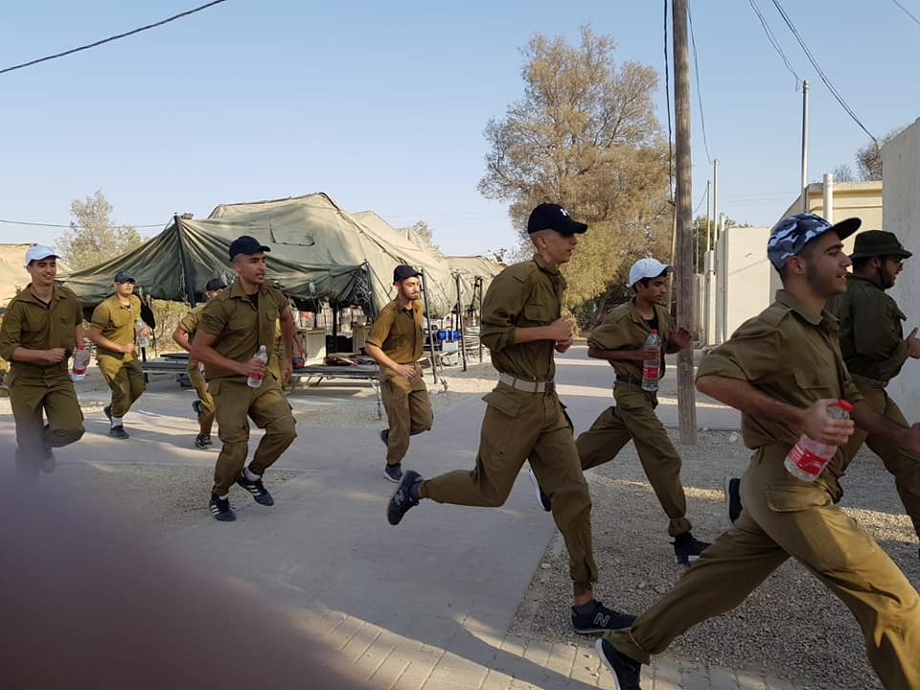
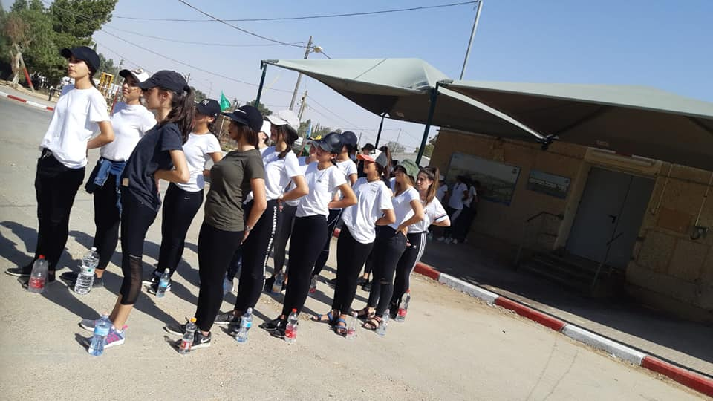
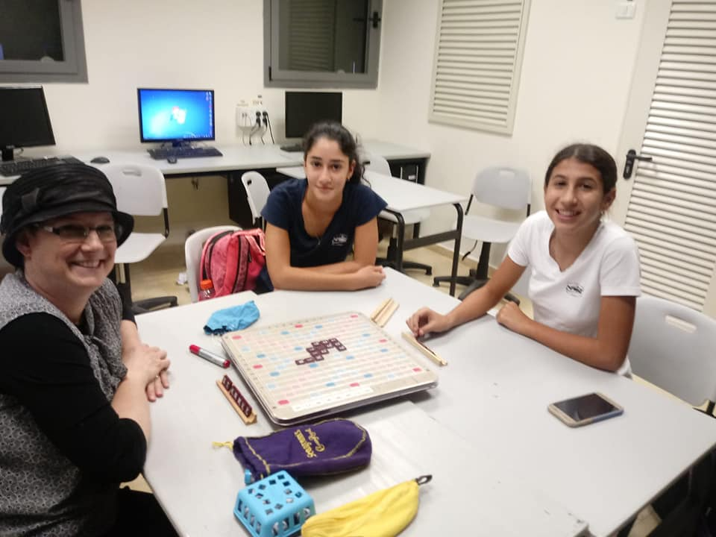
באורט האומנים מתגייסים לצה"ל
תלמידי שכבת י"א הנהדרים כבשו את היעד בהצלחה ויצאו לגדנ"ע עשיר בפעילות בשדה בוקר. כחלק מתוכנית ההכנה הנרחבת של בית הספר לצה"ל השתתפו התלמידים והתלמידות שלנו בפעילות שטח, מטווחים בנשק וגם לא בחלו בתורנות המטבח המסורתית, התגבשו ונהנו בדרך לצה"ל.
תודה ליהודית פרידמן "מפקדת" הגדנ"ע שליוותה את התלמידים שבוע שלם וגם לאורנית שוורץ, אלי פנסקי ורעות ליסטוונד המורים שליוו ולקחו חלק במשימה. היעד הושג בהצלחה.
Acess 2018
תלמידי קבוצות האקסס משכבות ט' וי' יצאו לדרך בהובלת יוליה ולורי. שוב ילמדו התלמידים דרך ערכים והיסטוריה של ארצות הברית אנגלית טובה ועשירה יותר.

Slide 7
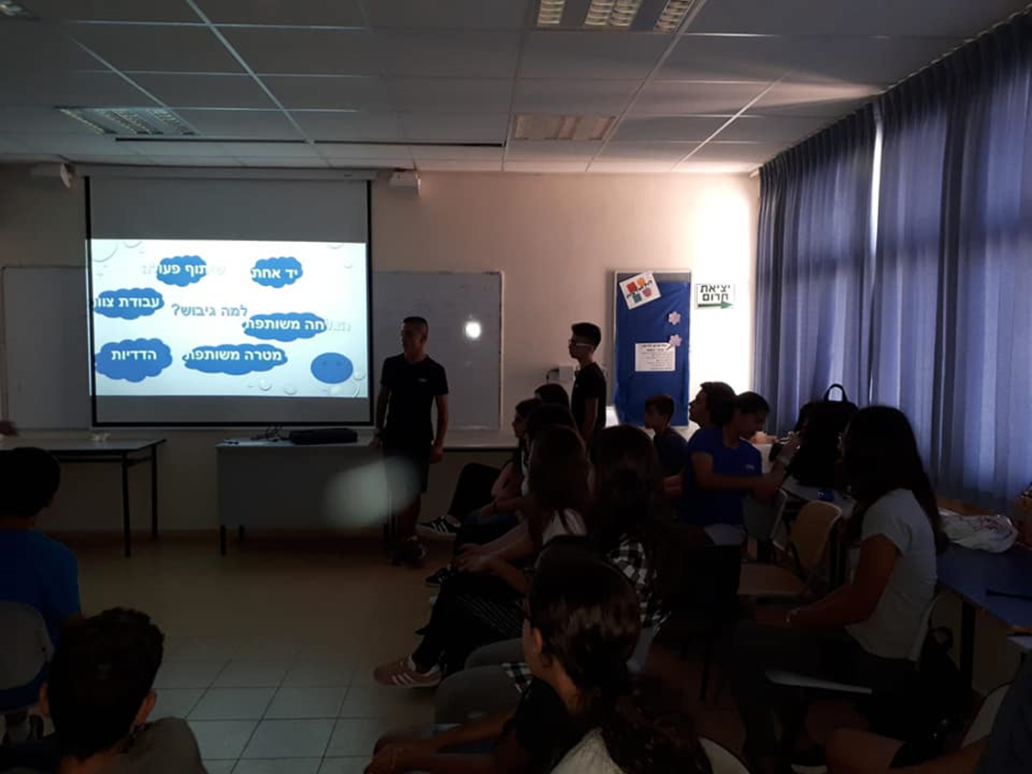
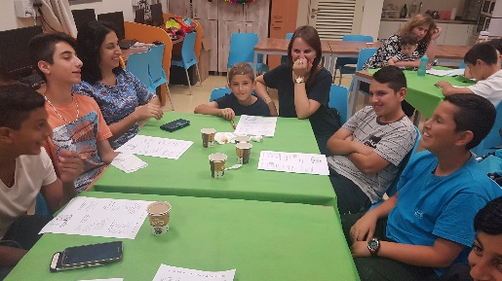
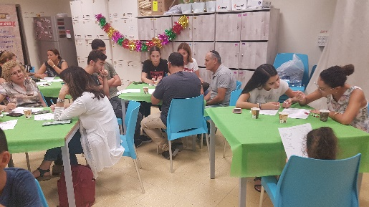
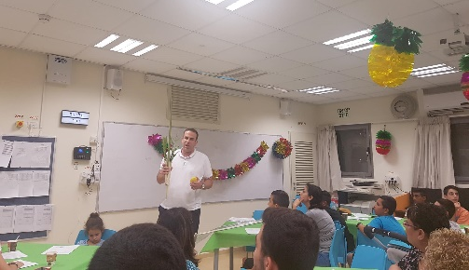
.
נחשון מכל הלב
תלמידי ח'1 נחשון התנדבו והעבירו יום ספורטיבי ומגבש לתלמידי ז' נחשון ביוזמה מקסימה של מחנכי הכיתות גסיקה ורן.
אחדות קהילה באורט האומנים
אלי פנסקי, מחנך י"א2, הוביל ערב מקסים של אחדות בסוכת השלום של אורט האומנים. במסגרת ערבי קהילה "ק(פ)הילתי" של אורט האומנים, הציג אלי מספר קטעי מקור ללמידה בחברותא. בין שלומית בונה סוכה של נעמי שמר לפרקי אבות על תלמידי אברהם אבינו או בלעם, מצאנו את המקשר והמאחד. גם בוב דילן, אמיר דדון ורבי אלימלך מליזנסק שהו בצל סוכתנו והצטרפו לאושפיזין באורט האומנים. היה ערב מרגש של למידה ומסורת. תודה לתלמידים, להורים ולצוות המורים שהצטרף לחגיגה.

Slide 8
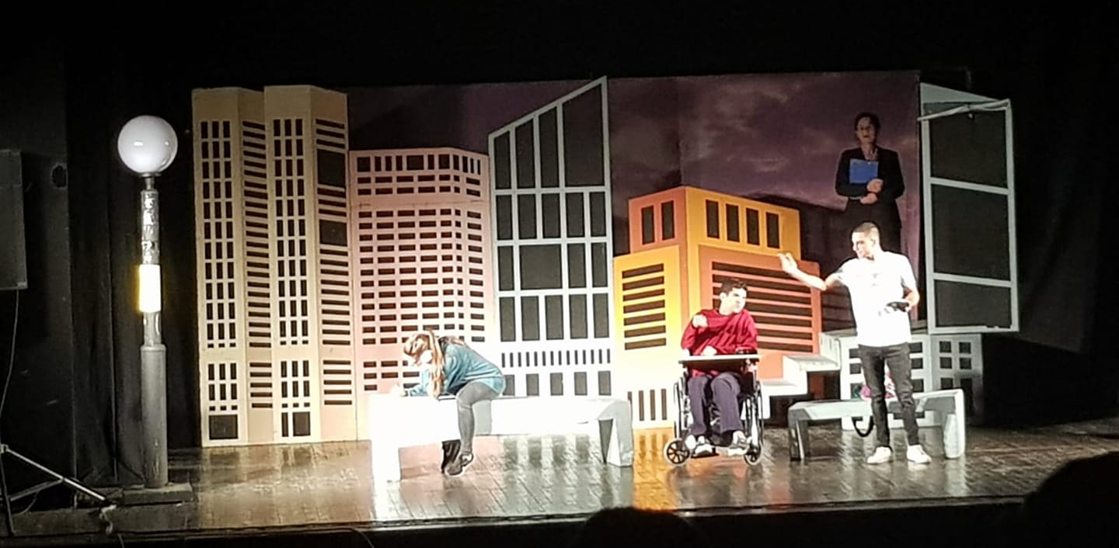
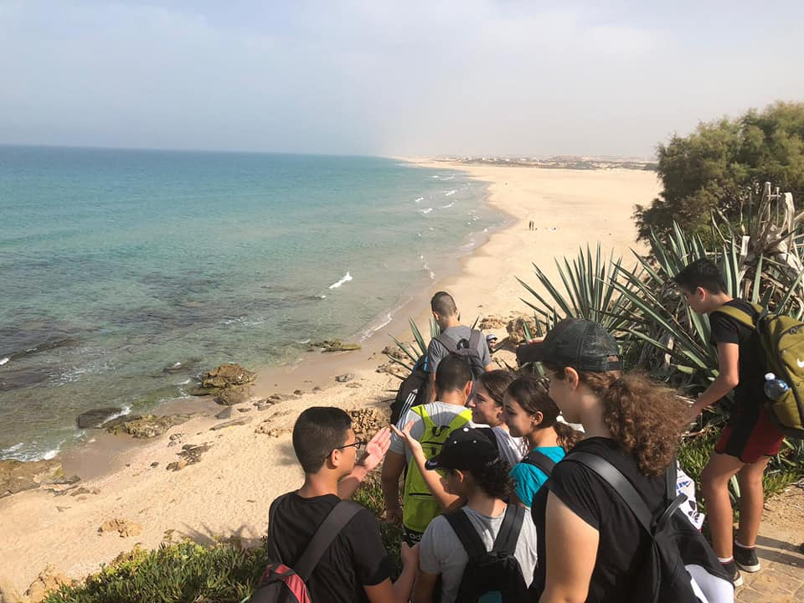
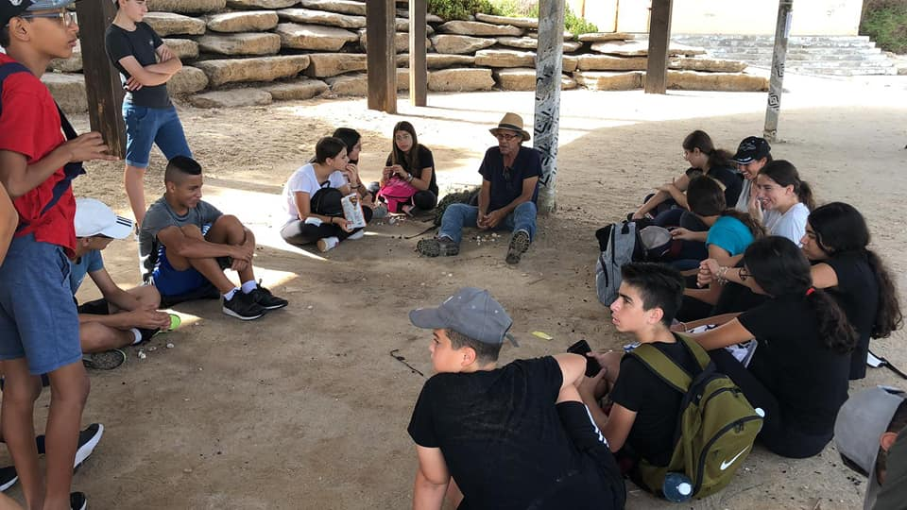
״לקפוץ מעל העננים״
שכבת י׳ צפתה בהצגה ״לקפוץ מעל העננים״, ההצגה מבוססת על סיפורה האמיתי של נערה אשר יזמה וייסדה את תנועת הנוער הראשונה מסוגה בישראל, המשלבת בין ילדים בעלי מוגבלויות לנוער רגיל הפועל בהתנדבות. סיפור על חלומותיה, מאבקיה והצלחותיה של אלונה המתחילה כחונכת פרטית לילד נכה ועד לפתיחת הסניף הראשון של תנועת נוער ארצית - כנפיים של קרמבו. בהצלחה לשכבה בדרך של התנדבות ומעורבות חברתית כחלק מחזון בית הספר להוביל ערכים של מעורבות ואחריות בקהילה. ישר כח לגילה גלמן הרכזת החברתית, לאורנית שוורץ, רכזת המעורבות החברתית, לגלית סננס, רכזת התיכון ולצוות מחנכות השכבה על הובלת המיזם.
ארץ ישראל יפה וגם פורחת
שדה לאום חברה.
היסטוריה באורט האומנים רמלה. יום השדה הראשון יצא לפועל בבית הספר. התלמידים אוהבי הארץ כבשו את חוף פלמחים ברגליהם וכך ימשיכו כיתות ח' וט' להצביע ברגליים במשך כל שנת הלימודים בהדרכת מתן סימן טוב המורה לשל"ח וגם שמי הותיק שמלווה ומדריך.

Slide 9
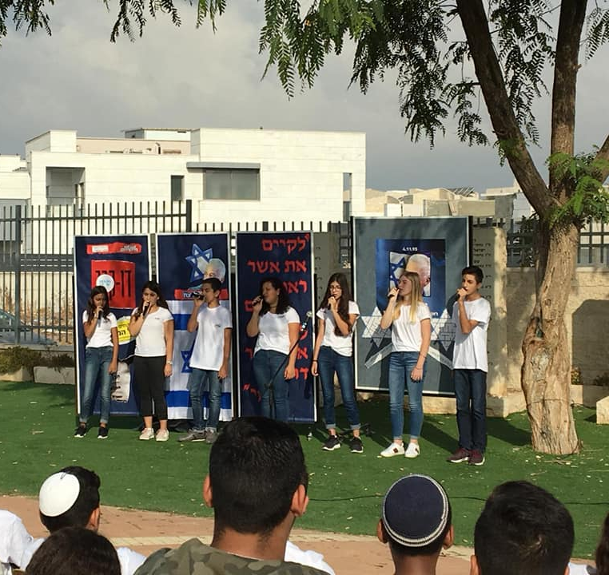
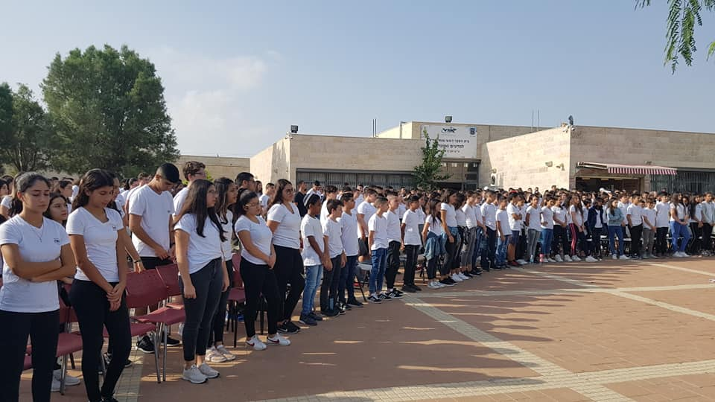
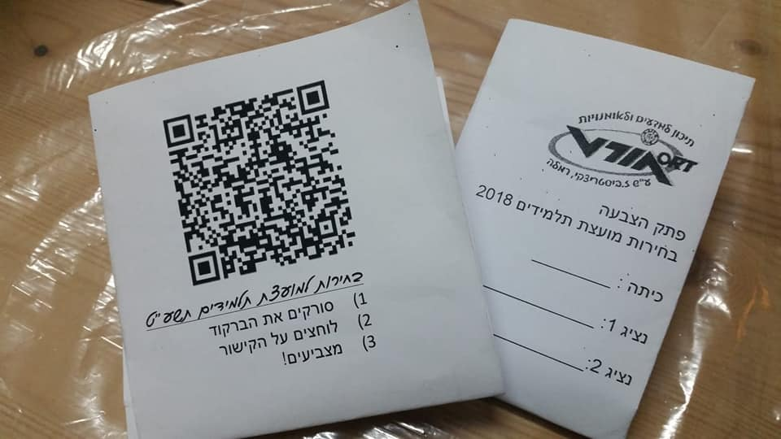
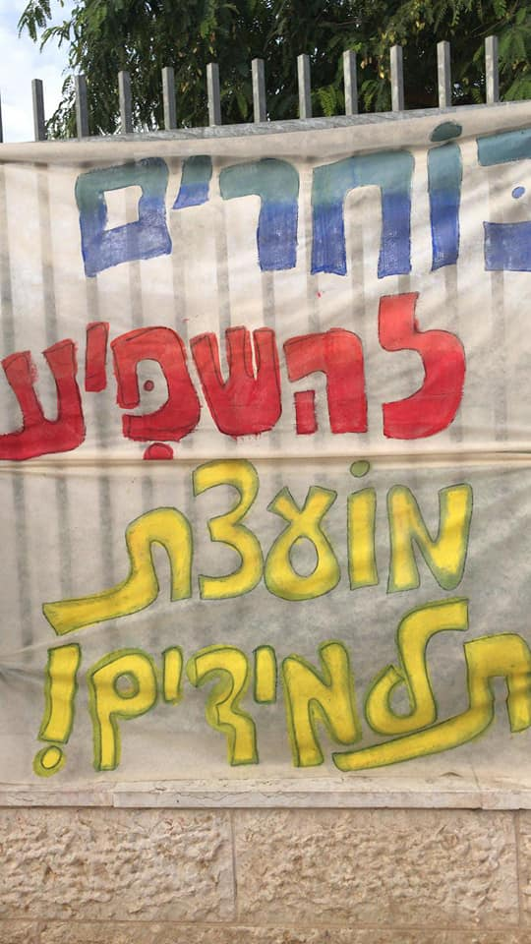
העצרת של אורט האומנים בהשתתפות תלמידי כל התיכון השש שנתי היתה מלאה במשמעות ובתוכן. לא לאלימות, כן לאחדות. שלומי גולנזר מנהל בית הספר ומירב שלום, מנהלת החטיבה נשאו דברים. תודה לגילה רוזנטל על הובלת הטקס, לתלמידים שהקריאו, ללהקת הזמר ולגילה גלמן הרכזת החברתית.
זוכרים את רבין
שירת הנוער שיר עתידנו
מעורבים! משפיעים! עושים! מתרגשים! בשבועות האחרונים ערכנו בכיתות פעילות בנושאים: דמוקרטיה והכח להשפיע, מעורבות, אחריות, ומועצת תלמידים: איזה תכונות נדרשות לנציג הכיתה ומה תפקידו כנציג הכיתה. אחרי הקמפיין, הגיע השיא.....הבחירות! בהנחיית שלומית שושן מנחת המועצה, התלמידים קיבלו ברקוד שמוביל אותם לטופס הבחירות הממוחשב, ודרכו הצביעו. הבחירות התנהלו בשמחה, ביושר ובצורה מסודרת! (בדיוק כמו שהיינו רוצים שהבחירות של המבוגרים יתנהלו! ) בכל הכיתות נבחרו נציגים מקסימים וראויים ונאחל להם דרך צלחה!

Slide 10
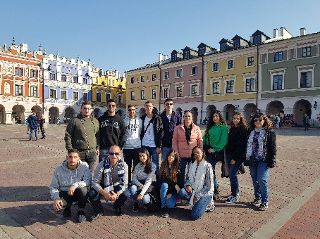
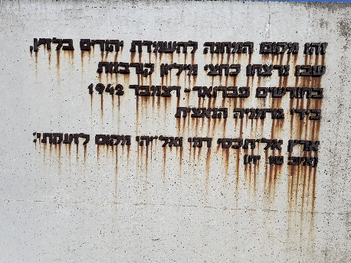
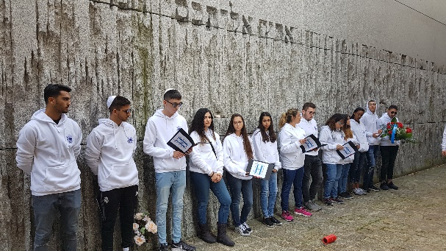
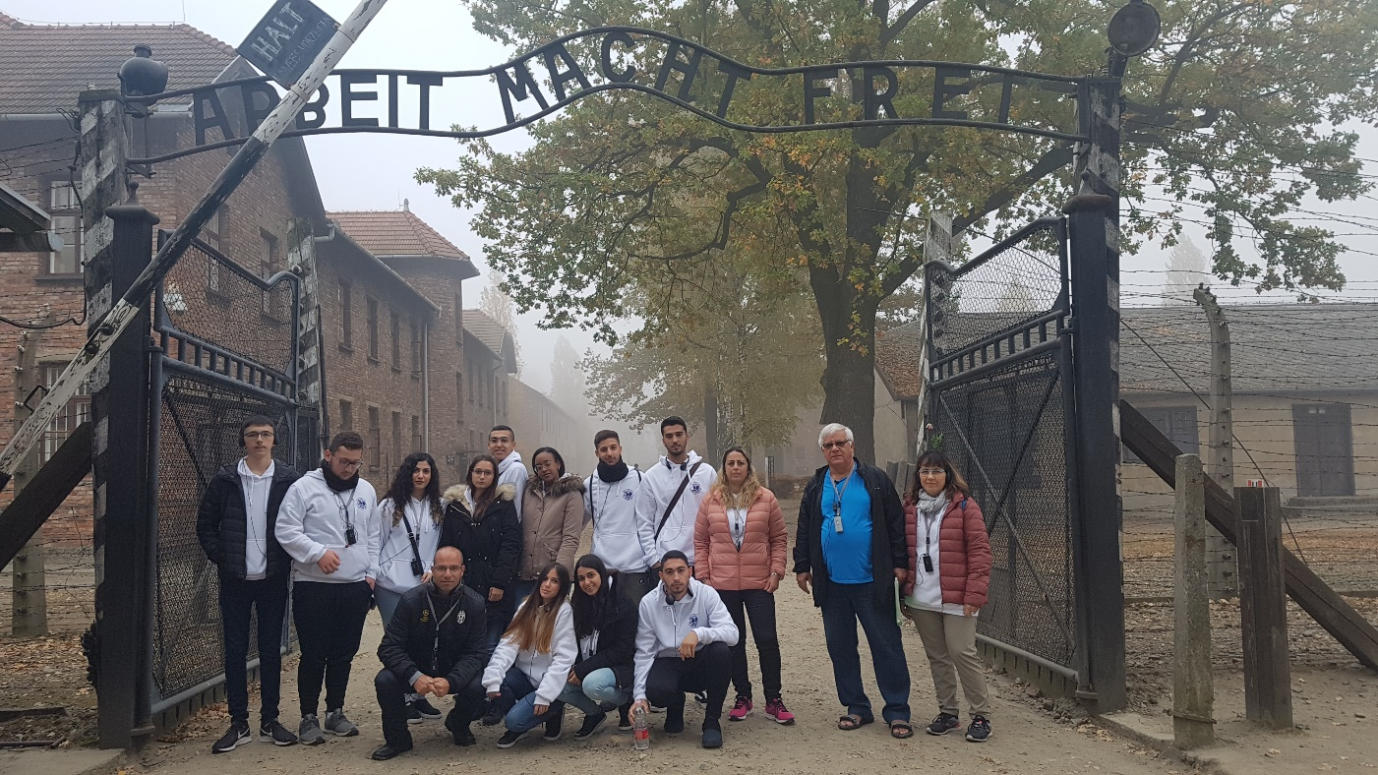
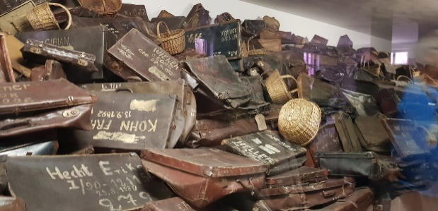
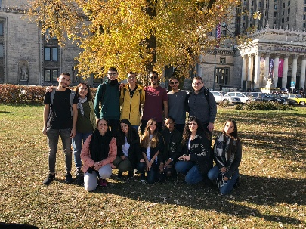
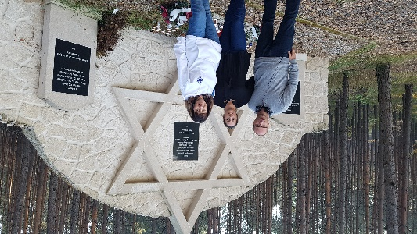
מסע ראשון לפולין
המשלחת הראשונה של בית הספר אורט האומנים יצאה לפולין בראשות אורית ערמון ורויטל מזוז, מחנכות שכבת י"ב וחזרה עמוסת חוויות. המסע המוצלח הכיל אתרים משמעותיים כמו מחנות ההשמדה אושוויץ, בירקנאו, בלזץ, מיידנק, פלשוב, ואתרים ובתי קברות כמו בית היתומים של קורצ'ק, אנדרטת הלב השבור בלודג', ישיבת חכמי לובלין, קרקוב ובתי כהנסת המפוארים הטמפל בקרקוב והגטו היהודי ומסלול הגבורה בורשה. שבוע של למידה מעמיקה על השואה, וחיזוק ערכים , דיונים והבנה מעמיקה של חשיבות המדינה שלנו. חזרנו מחוזקים וגאים. עם ישראל חי.

